Slide 1
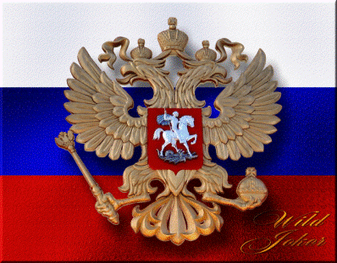

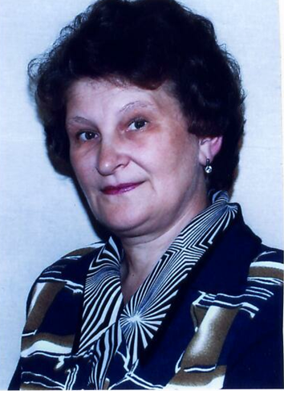
Учитель: Кириллова Раиса Петровна
Муниципальное бюджетное общеобразовательное учреждение гимназия
Урок английского языка в 7 классе
Meeting Foreign Friends
Встречаем зарубежных друзей
216-095-850
Узловая Тульской области
2012 год

Slide 2
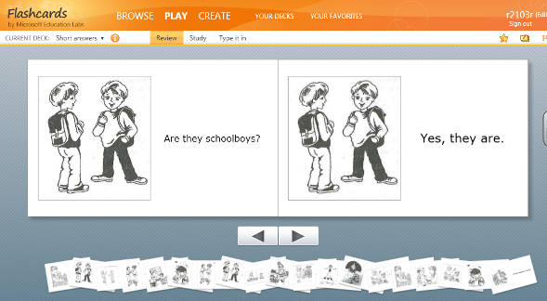
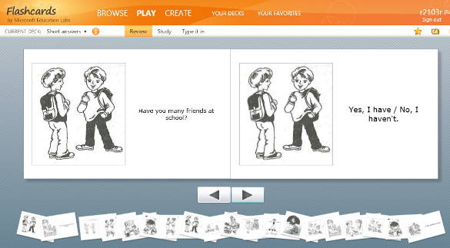
Short ANSWERS

Slide 3
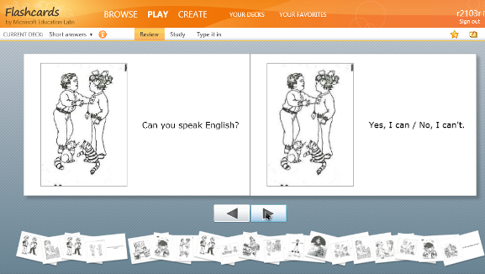
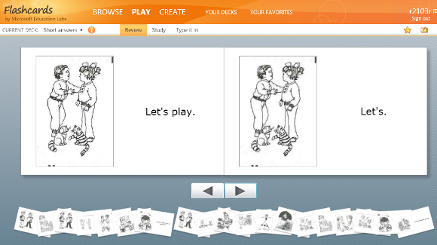
Short Answers

Slide 4
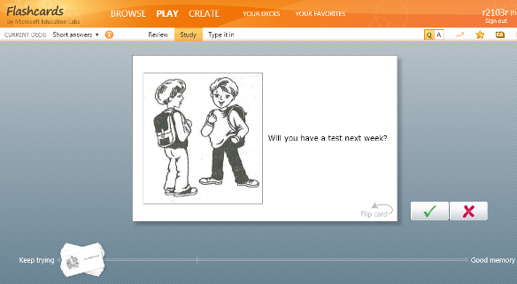
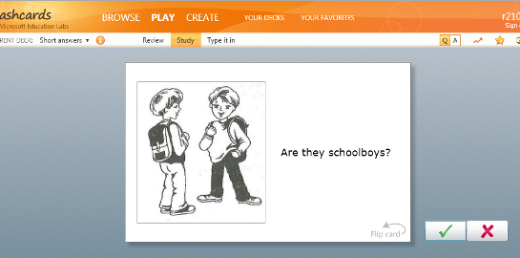
Remember the answer

Slide 5
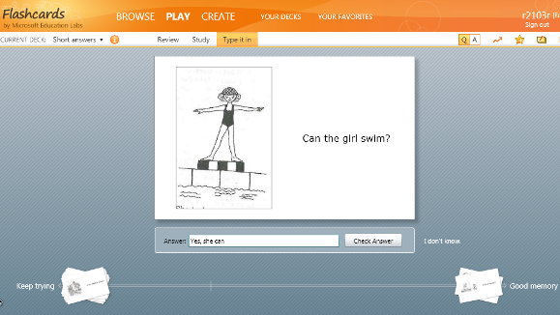
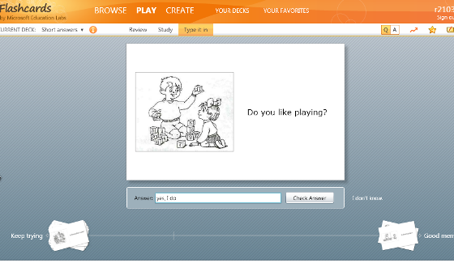
Type the answer in

Slide 6
Difficult Phrases in the Film:
… in the heart of Russia – в сердце России
… the land of skilled workmen – край умельцев
… the first Field of Russian Glory – первое Поле русской славы
… was mentioned in a chronicle in…- упоминалось в хронике
… is connected … связана…
… In 1712 under Peter’s the First direction the first armoury enterprise was built –
по указу Петра I был построен первый оружейный завод
…Taking into account a historic importance of the Tula Arms Plant the Tula Armoury Museum was organized in 1920 - Принимая во внимание историческое значение Тульского оружейного завода был организован музей оружия в 1920 году.
… It retains much surprising about the history of fire-arms production and mastership …
Он сохраняет много удивительного об истории оружейного производства и мастерства…
… unique models – уникальные образцы
… an impregnable fortress – неприступная крепость
… A Russian singer is Tula accordion! – Русская певунья – Тульская гармонь!
…It is the main part of folk singing and dancing in a ring – Это главная часть хороводов и народного пения.
… Nobody knows where a samovar appeared for the first time, but one thing is clear: it’s a Russian invention. – Никто не знает, где впервые появились самовары, но ясно одно: это русское изобретение.

Slide 7
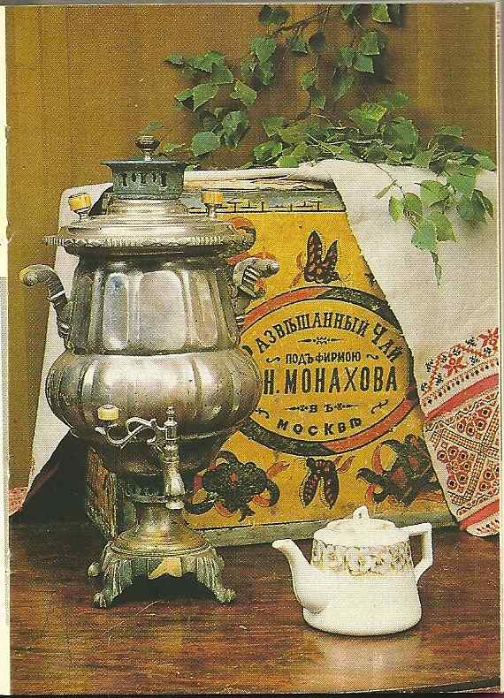
My Native Land
We live in _Tula region_. It’s the land of 2_rivers_: the_Oka_ and the__Don__. It’s the land of__beautiful___ nature. It’s the land of __national__
traditions.
Our region is _famous__ for __cakes__and _samovars_. They are _symbols__ of hospitality.
___Filimonovskaya__ toy can decorate every home. Many _famous people
lived in our __native___ land. I can name _L.N.Tolstoi_,_V.D.Polenov__,__V.F.Rudnev__.
We are proud_ of our __native land_.

Slide 8


Conclusion of the lesson:
Nowadays it’s absolutely important to be able at least to read English. The most educated people can speak English fluently. If you know English, you can talk to people of any nationality, you can get information anywhere in the world.
Remember: learning never stops!

Slide 9

Рефлексия
Я узнал…..
Я вспомнил….
Легче всего было….
Для меня было особенно трудно….
Мне стоит повторить…
Дома я расскажу…..
Полученные знания пригодятся мне…
Самым интересным на уроке было….

